Slide 1



Comune di Paliano
Piano Emergenza Comunale
D.G.R. n° 363 del 17/06/2014 e D.G.R. n° 415 del 04/08/2015
Responsabile Settore Tecnico Comunale e Protezione Civile: Arch. Enzo Paolo Carola
Assessore Protezione Civile: Simone Marucci

Slide 2
Comune di Paliano
Piano Emergenza Comunale
D.G.R. n° 363 del 17/06/2014 e D.G.R. n° 415 del 04/08/2015
Scopo del presente Piano è quello di coordinare la gestione del territorio pianificando lo sviluppo e il mantenimento delle procedure atte a prevenire, ridurre, controllare e mitigare le diverse condizioni di emergenza che potrebbero manifestarsi nel tempo.
Responsabile Settore Tecnico Comunale e Protezione Civile: Arch. Enzo Paolo Carola
Assessore Protezione Civile: Simone Marucci

Slide 3
Comune di Paliano
Piano Emergenza Comunale
D.G.R. n° 363 del 17/06/2014 e D.G.R. n° 415 del 04/08/2015
La struttura del Piano è divisa in tre macro-aree:
Descrizione e Inquadramento Generale del Territorio (indirizzi, n. abitanti ecc.) con indicazioni sul clima, la zonizzazione sismica e gli aspetti idrogeologici;
Scenari di Rischio Locale, quali il rischio idrogeologico, sismico e di incendio e le relative schede tecniche;
Individuazione delle Funzioni di Supporto e Organizzazione delle risorse mediante la descrizione di procedure operative per le diverse tipologie di intervento.
Responsabile Settore Tecnico Comunale e Protezione Civile: Arch. Enzo Paolo Carola
Assessore Protezione Civile: Simone Marucci

Slide 4
Comune di Paliano
Piano Emergenza Comunale
D.G.R. n° 363 del 17/06/2014 e D.G.R. n° 415 del 04/08/2015
Parte integrante del Piano sono gli Elaborati Cartografici del Piano, dove sono riportati non solo l’inquadramento generale e i diversi scenari di rischio, ma anche le schede tecniche con indicati:
Servizi Essenziali, suddivisi in Servizi Assistenziali e Sanitari, Servizi Scolastici, Servizi Sportivi;
Servizi a rete e infrastrutture;
Edifici Strategici e Rilevanti ai fini della Protezione Civile;
Aree di Attesa ed Aree di Accoglienza;
Centro Operativo Comunale;
Eliporto di Emergenza.
Responsabile Settore Tecnico Comunale e Protezione Civile: Arch. Enzo Paolo Carola
Assessore Protezione Civile: Simone Marucci

Slide 5
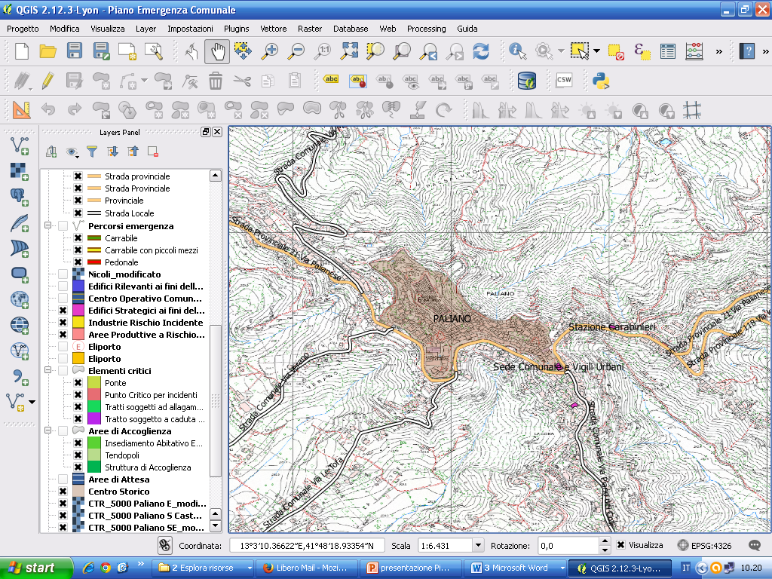
Comune di Paliano
Piano Emergenza Comunale
D.G.R. n° 363 del 17/06/2014 e D.G.R. n° 415 del 04/08/2015
Tav.1 Inquadramento Territoriale_ zoom sulla Mappa Urbana:
Responsabile Settore Tecnico Comunale e Protezione Civile: Arch. Enzo Paolo Carola
Assessore Protezione Civile: Simone Marucci

Slide 6
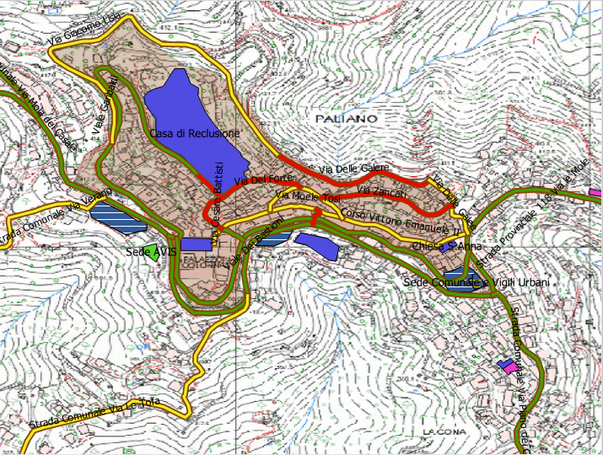
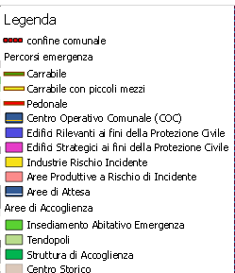
Comune di Paliano
Piano Emergenza Comunale
D.G.R. n° 363 del 17/06/2014 e D.G.R. n° 415 del 04/08/2015
Tav.2 Carta Aree di Emergenza e degli Edifici Strategici_ zoom sulla Mappa Urbana:
Ogni percorso è stato suddiviso in
base all’accessibilità. Il C.O.C. è
stato posto nella Sede Comunale
Responsabile Settore Tecnico Comunale e Protezione Civile: Arch. Enzo Paolo Carola
Assessore Protezione Civile: Simone Marucci

Slide 7
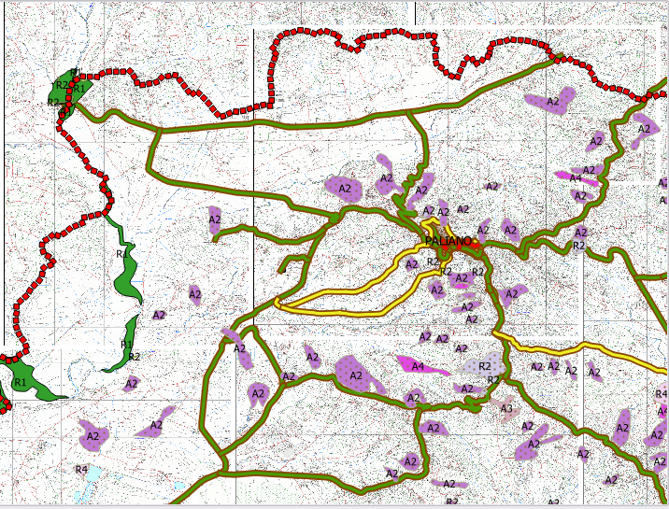
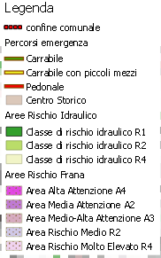
Comune di Paliano
Piano Emergenza Comunale
D.G.R. n° 363 del 17/06/2014 e D.G.R. n° 415 del 04/08/2015
Tav.3 Carta di Rischio Idrogeologico e Geologico:
La perimetrazione è stata
ripresa dal PAI e PSAI della
Autorità di Bacino del Liri
Garigliano-Volturno
Responsabile Settore Tecnico Comunale e Protezione Civile: Arch. Enzo Paolo Carola
Assessore Protezione Civile: Simone Marucci

Slide 8
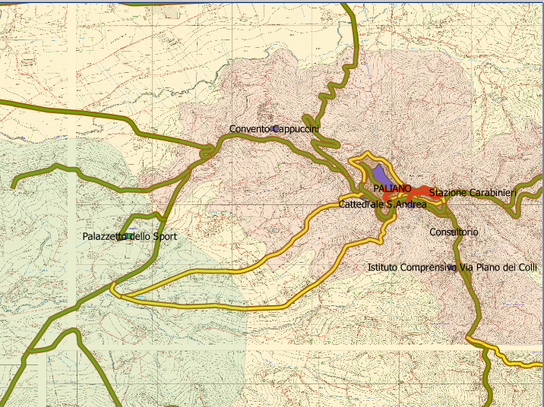
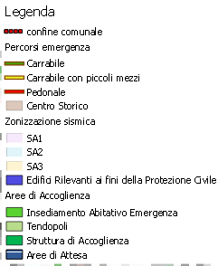
Comune di Paliano
Piano Emergenza Comunale
D.G.R. n° 363 del 17/06/2014 e D.G.R. n° 415 del 04/08/2015
Tav.4 Carta dello Scenario di Rischio Sismico:
Le zone sono riportate nella
analisi di microzonizzazione
sismica effettuata nel 2009.
Responsabile Settore Tecnico Comunale e Protezione Civile: Arch. Enzo Paolo Carola
Assessore Protezione Civile: Simone Marucci

Slide 9
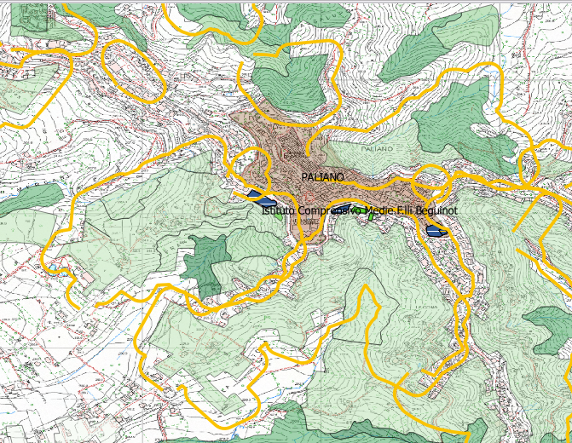
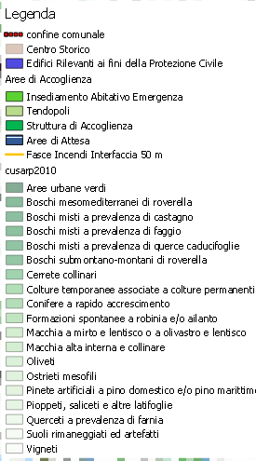
Comune di Paliano
Piano Emergenza Comunale
D.G.R. n° 363 del 17/06/2014 e D.G.R. n° 415 del 04/08/2015
Tav.5 Carta dello Scenario di Rischio Incendio e di Interfaccia:
Responsabile Settore Tecnico Comunale e Protezione Civile: Arch. Enzo Paolo Carola
Assessore Protezione Civile: Simone Marucci

Slide 10
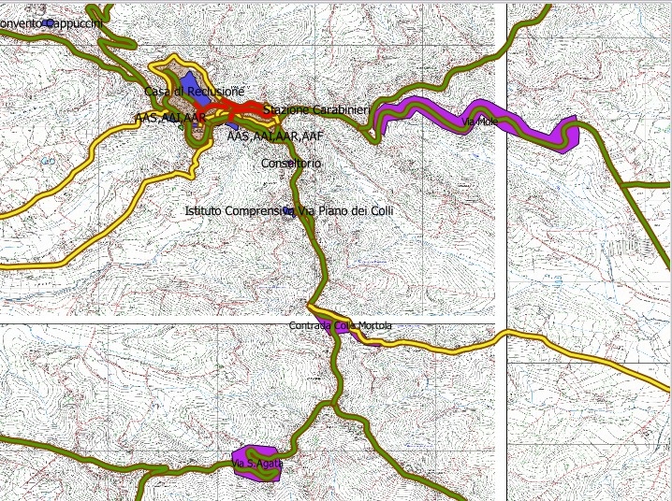
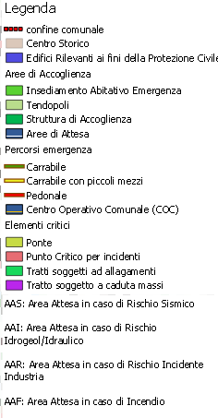
Comune di Paliano
Piano Emergenza Comunale
D.G.R. n° 363 del 17/06/2014 e D.G.R. n° 415 del 04/08/2015
Tav.6 Carta Condizione Limite per L’emergenza:
Responsabile Settore Tecnico Comunale e Protezione Civile: Arch. Enzo Paolo Carola
Assessore Protezione Civile: Simone Marucci

Slide 11
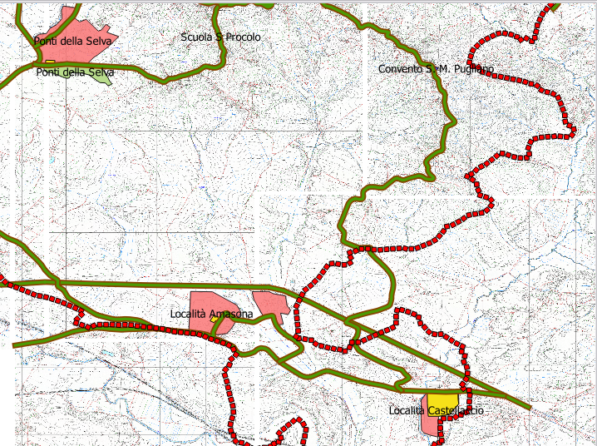
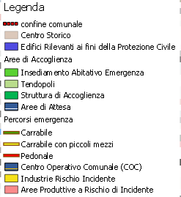
Comune di Paliano
Piano Emergenza Comunale
D.G.R. n° 363 del 17/06/2014 e D.G.R. n° 415 del 04/08/2015
Tav.7 Carta dello Scenario di Rischio Incidente Rilevante:
Anche se non sono presenti
industrie pericolose secondo
la direttiva Seveso,sono però
indicate le aree produttive e
le industrie in disuso che
potrebbero dare origine a
potenziali situazioni di rischio
Responsabile Settore Tecnico Comunale e Protezione Civile: Arch. Enzo Paolo Carola
Assessore Protezione Civile: Simone Marucci

Slide 12
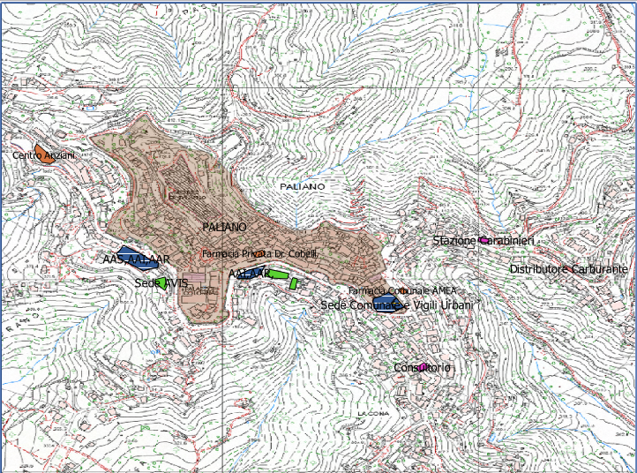
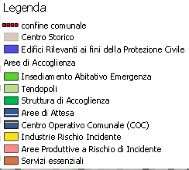
Comune di Paliano
Piano Emergenza Comunale
D.G.R. n° 363 del 17/06/2014 e D.G.R. n° 415 del 04/08/2015
Tav.8 Servizi Essenziali:
Responsabile Settore Tecnico Comunale e Protezione Civile: Arch. Enzo Paolo Carola
Assessore Protezione Civile: Simone Marucci

Slide 13
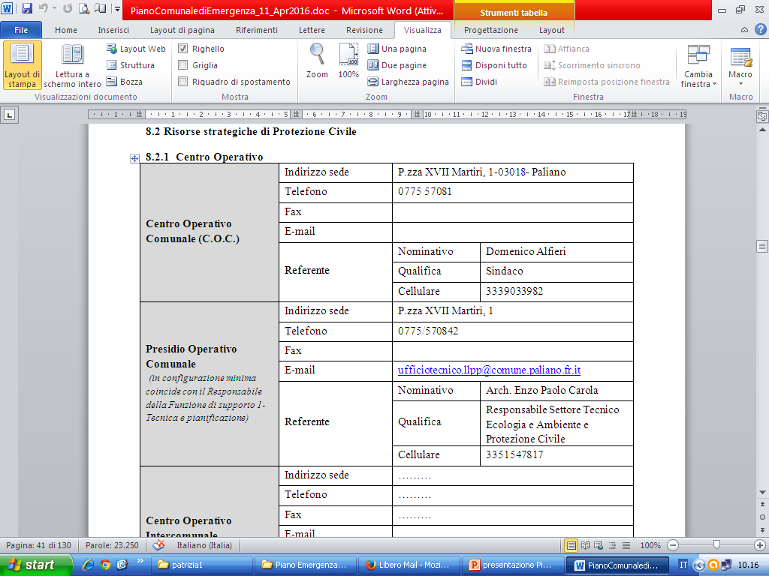
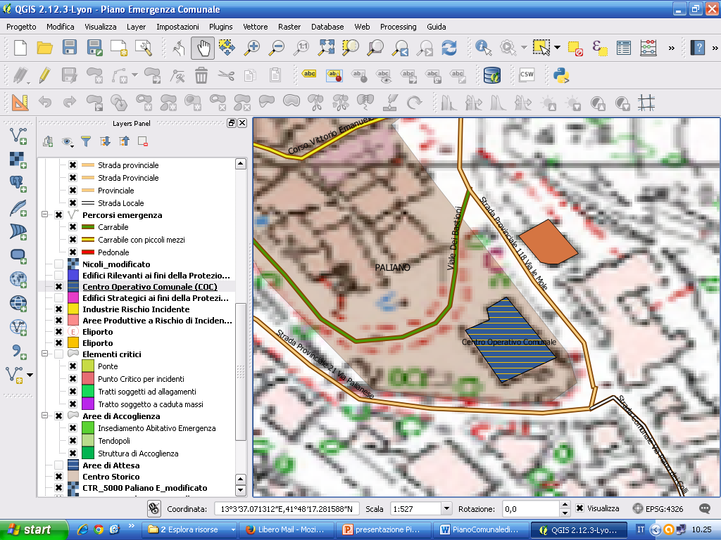
Comune di Paliano
Piano Emergenza Comunale
D.G.R. n° 363 del 17/06/2014 e D.G.R. n° 415 del 04/08/2015
Il Centro Operativo Comunale è stato individuato nella Sede Comunale di P.zza XVII Martiri:
Responsabile Settore Tecnico Comunale e Protezione Civile: Arch. Enzo Paolo Carola
Assessore Protezione Civile: Simone Marucci

Slide 14
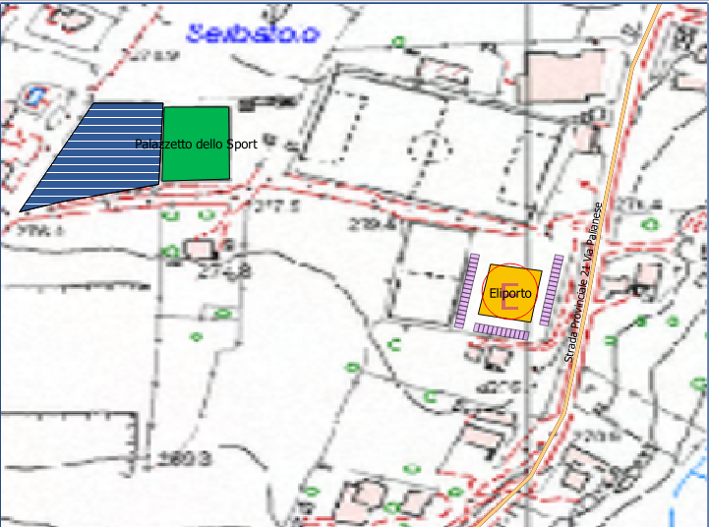
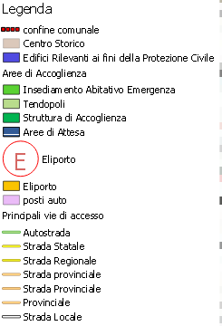
Comune di Paliano
Piano Emergenza Comunale
D.G.R. n° 363 del 17/06/2014 e D.G.R. n° 415 del 04/08/2015
In tutte le tavole tematiche viene riportata l’area individuata per l’Eliporto di Emergenza, che potrà essere utilizzato sempre, per ogni evenienza. A tal proposito verrà realizzata opportuna segnaletica orizzontale e verticale:
Responsabile Settore Tecnico Comunale e Protezione Civile: Arch. Enzo Paolo Carola
Assessore Protezione Civile: Simone Marucci

Slide 15
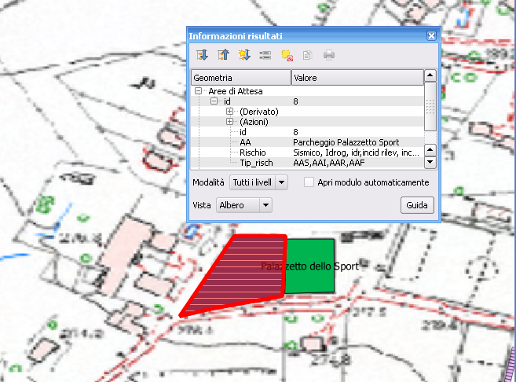
Comune di Paliano
Piano Emergenza Comunale
D.G.R. n° 363 del 17/06/2014 e D.G.R. n° 415 del 04/08/2015
Ogni elemento inserito nelle Carte ha una sua scheda di riferimento riportata sia sul testo del Piano che nella parte grafica grazie al software ArcGis che permette di associare ad ogni area le informazioni ad essa relative. Ad es.:
Per ogni Area di Attesa sono indicati indirizzo, tipo di Rischio previsto e classifica di Area di attesa in base al
rischio.
Tabelle come quella a fianco sono
presenti per ogni elemento e in ogni punto delle mappe si possono verificare
le coordinate geografiche.
Responsabile Settore Tecnico Comunale e Protezione Civile: Arch. Enzo Paolo Carola
Assessore Protezione Civile: Simone Marucci

Slide 16
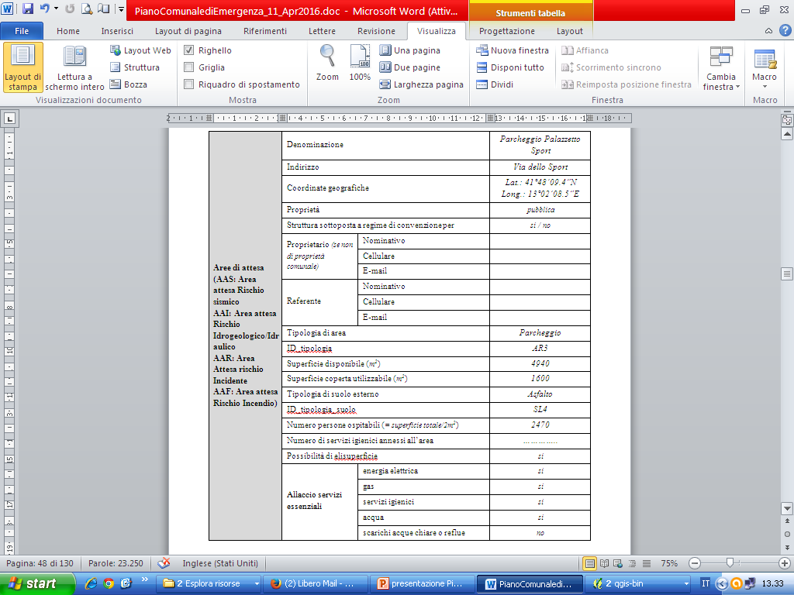
Comune di Paliano
Piano Emergenza Comunale
D.G.R. n° 363 del 17/06/2014 e D.G.R. n° 415 del 04/08/2015
A titolo di esempio, la stessa area di attesa precedentemente individuata, nel piano viene così di seguito indicata:
Responsabile Settore Tecnico Comunale e Protezione Civile: Arch. Enzo Paolo Carola
Assessore Protezione Civile: Simone Marucci

Slide 17
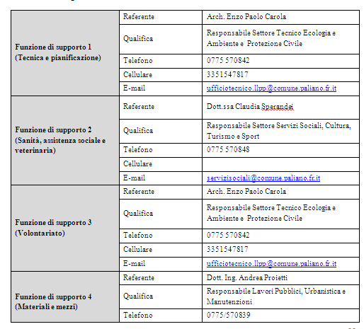
Comune di Paliano
Piano Emergenza Comunale
D.G.R. n° 363 del 17/06/2014 e D.G.R. n° 415 del 04/08/2015
Le Funzioni di supporto sono nominate tra i Responsabili dei diversi settori comunali coinvolti:
Responsabile Settore Tecnico Comunale e Protezione Civile: Arch. Enzo Paolo Carola
Assessore Protezione Civile: Simone Marucci

Slide 18
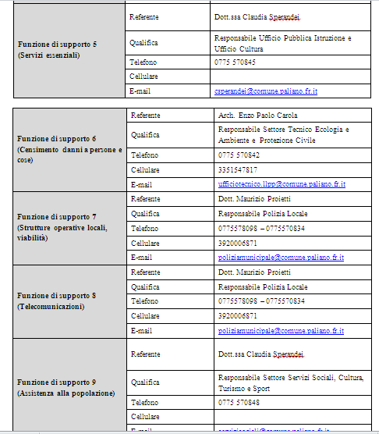
Comune di Paliano
Piano Emergenza Comunale
D.G.R. n° 363 del 17/06/2014 e D.G.R. n° 415 del 04/08/2015
Le Funzioni di supporto:
Responsabile Settore Tecnico Comunale e Protezione Civile: Arch. Enzo Paolo Carola
Assessore Protezione Civile: Simone Marucci

Slide 19
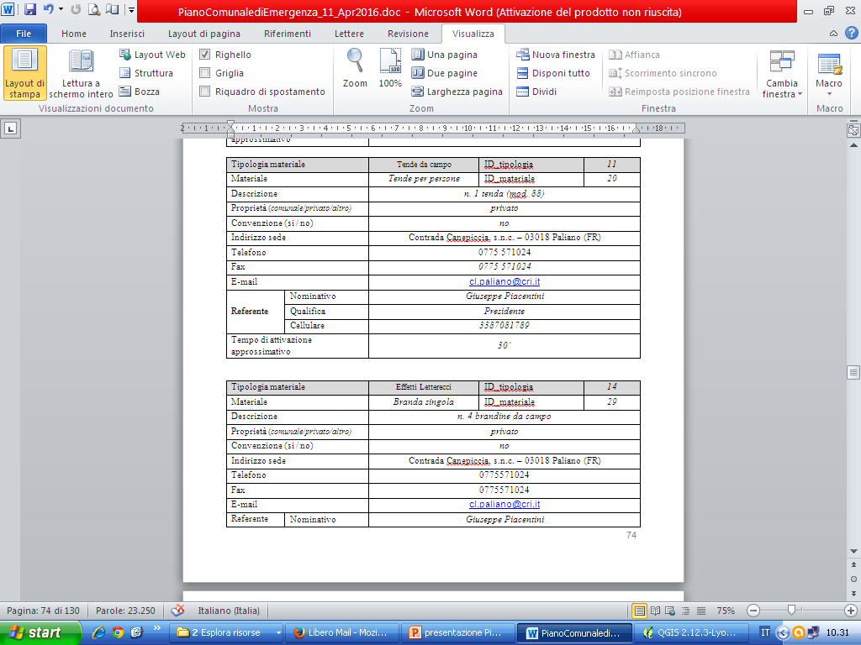
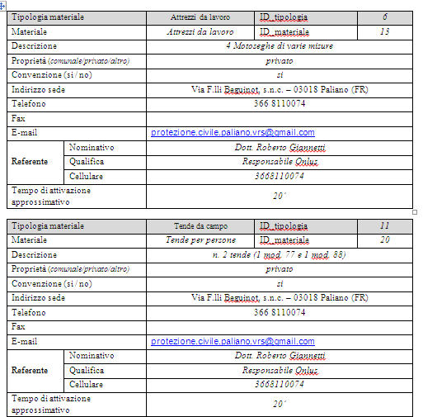
Comune di Paliano
Piano Emergenza Comunale
D.G.R. n° 363 del 17/06/2014 e D.G.R. n° 415 del 04/08/2015
Sono individuati i materiali e i mezzi sia quelli comunali che quelli messi a disposizione da parte delle Associazioni di Volontariato locali:
Responsabile Settore Tecnico Comunale e Protezione Civile: Arch. Enzo Paolo Carola
Assessore Protezione Civile: Simone Marucci

Slide 20
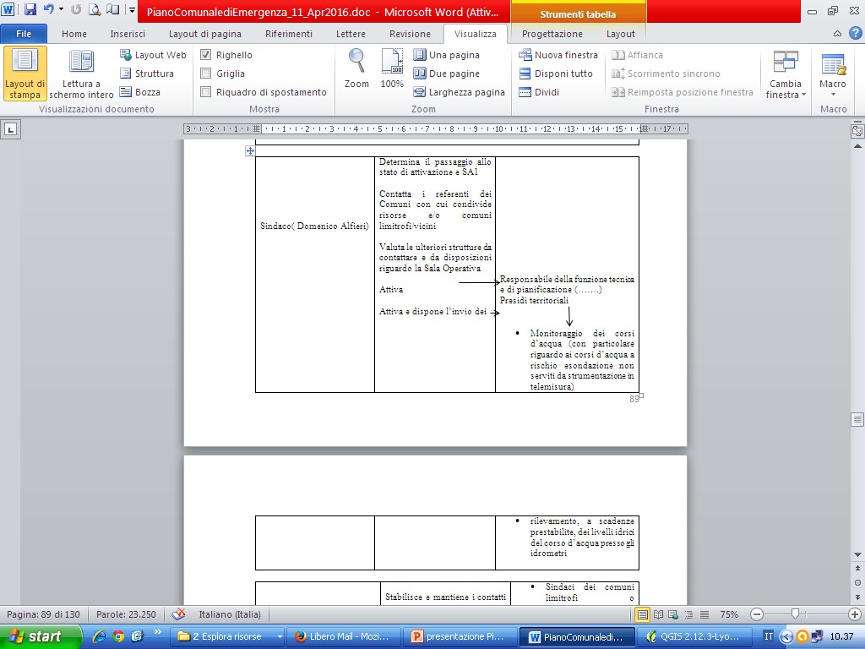
Comune di Paliano
Piano Emergenza Comunale
D.G.R. n° 363 del 17/06/2014 e D.G.R. n° 415 del 04/08/2015
Dopo l’individuazione delle Funzioni di Supporto sono indicate le Procedure da seguire per i diversi Scenari di Rischio, suddivise per i diversi livelli di emergenza, suddivisi in Fase di Attenzione:
ATTENZIONE | Evento meteorologico, idraulico, idrogeologico per forti temporali
•Avviso di criticità idrogeologica e idraulica regionale anche per forti temporali emesso dal CFR e consultabile sul sito Internet della Regione, con criticità moderata sulla/e Zona/e di Allerta di appartenenza del Comune. Conseguente emissione dell'Allertamento del sistema di Protezione Civile Regionale emesso dalla Sala Operativa Regionale che stabilisce la fase di Attenzione sulla/e Zona/e di Allerta di interesse Evento in atto con caratteristiche di ordinaria criticità •Al superamento delle soglie riferite al sistema di allertamento locale tale da far scattare l’Attenzione •All’aggravarsi della situazione nei punti critici monitorati a vista dai presidi territori
Responsabile Settore Tecnico Comunale e Protezione Civile: Arch. Enzo Paolo Carola
Assessore Protezione Civile: Simone Marucci

Slide 21
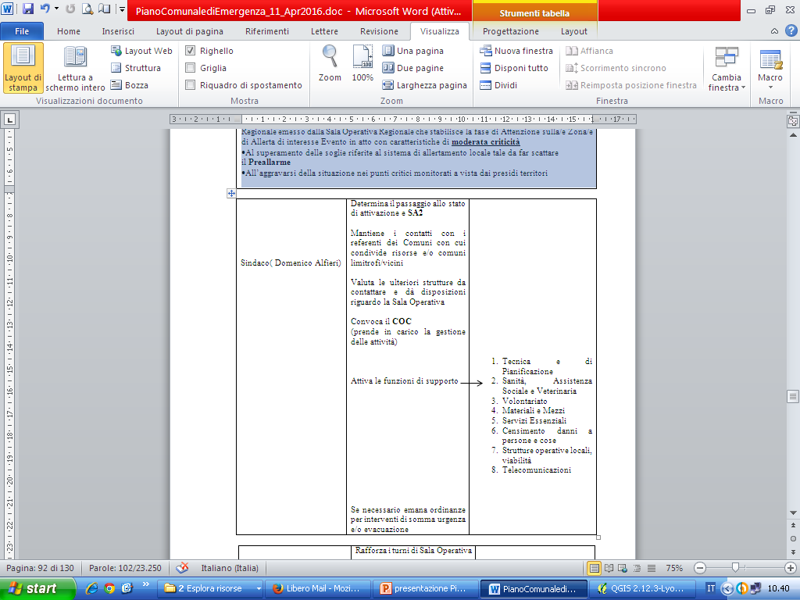
Comune di Paliano
Piano Emergenza Comunale
D.G.R. n° 363 del 17/06/2014 e D.G.R. n° 415 del 04/08/2015
Dopo l’individuazione delle Funzioni di Supporto sono indicate le Procedure da seguire per i diversi Scenari di Rischio, suddivise per i diversi livelli di emergenza, suddivisi in Fase di Preallarme:
PREALLARME | Evento meteorologico, idraulico, idrogeologico per forti temporali
•Avviso di criticità idrogeologica e idraulica regionale anche per forti temporali emesso dal CFR e consultabile sul sito Internet della Regione, con criticità elevata sulla/e Zona/e di Allerta di appartenenza del Comune. Conseguente emissione dell'Allertamento del sistema di Protezione Civile Regionale emesso dalla Sala Operativa Regionale che stabilisce la fase di Attenzione sulla/e Zona/e di Allerta di interesse Evento in atto con caratteristiche di moderata criticità •Al superamento delle soglie riferite al sistema di allertamento locale tale da far scattare il Preallarme •All’aggravarsi della situazione nei punti critici monitorati a vista dai presidi territori
Responsabile Settore Tecnico Comunale e Protezione Civile: Arch. Enzo Paolo Carola
Assessore Protezione Civile: Simone Marucci

Slide 22

Comune di Paliano
Piano Emergenza Comunale
D.G.R. n° 363 del 17/06/2014 e D.G.R. n° 415 del 04/08/2015
Dopo l’individuazione delle Funzioni di Supporto sono indicate le Procedure da seguire per i diversi Scenari di Rischio, suddivise per i diversi livelli di emergenza, suddivisi in Fase di Allarme:
ALLARME | Evento meteorologico, idraulico,(non idrogeologico per forti temporali)
•Evento in atto con elevata criticità idrogeologica e idraulica regionale •Al superamento delle soglie riferite al sistema di allertamento locale tale da far scattare l’Allarme
Responsabile Settore Tecnico Comunale e Protezione Civile: Arch. Enzo Paolo Carola
Assessore Protezione Civile: Simone Marucci

Slide 23
Comune di Paliano
Piano Emergenza Comunale
D.G.R. n° 363 del 17/06/2014 e D.G.R. n° 415 del 04/08/2015
Scopo finale del presente Piano è quello di essere usufruibile dai cittadini che risiedono nel Comune di Paliano e dagli utenti provenienti dal territorio esterno per motivi di lavoro o per turismo. Per garantire questo si dovrà procedere con le seguenti attività:
- Informazione e Formazione alla popolazione;
- Realizzazione segnaletica sui luoghi sensibili;
Mentre il secondo punto verrà inserito nei piani di intervento dell’Amministrazione Comunale, per la seconda operazione si inserirà il Piano stesso nelle esercitazioni delle Associazioni di Volontariato che già operano sul territorio e con le quali si ha piena collaborazione.
Infine, per rendere il Piano visibile a tutti esso verrà inserito sul sito del Comune e nella App esistente dell’Open Data in maniera tale che chiunque possa conoscere nelle immediate vicinanze dove deve recarsi per trovare assistenza in caso di emergenza.
Responsabile Settore Tecnico Comunale e Protezione Civile: Arch. Enzo Paolo Carola
Assessore Protezione Civile: Simone Marucci

Slide 24
Comune di Paliano
Piano Emergenza Comunale
D.G.R. n° 363 del 17/06/2014 e D.G.R. n° 415 del 04/08/2015
Grazie per l’attenzione
Responsabile Settore Tecnico Comunale e Protezione Civile: Arch. Enzo Paolo Carola
Assessore Protezione Civile: Simone Marucci

